Slide 1
Restaurer la confiance envers les élus par l’intégrité publique : étude de certains obstacles juridiques dans un contexte de fédération
Léna Geron
Jordan Mayer

Slide 2
Aperçu
Contexte
- Confiance
- Intégrité publique
2. Étude de certains obstacles juridiques à l'intégrité publique dans un contexte de fédération
- Difficile harmonisation des instruments
- Etude des incompatibilités

Slide 3
Contexte

Slide 4
La confiance
« La confiance politique est la croyance générale en la capacité de performance des institutions politiques et/ou la croyance en la motivation bienveillante et en la capacité de performance des titulaires de fonction ».
.

Slide 5
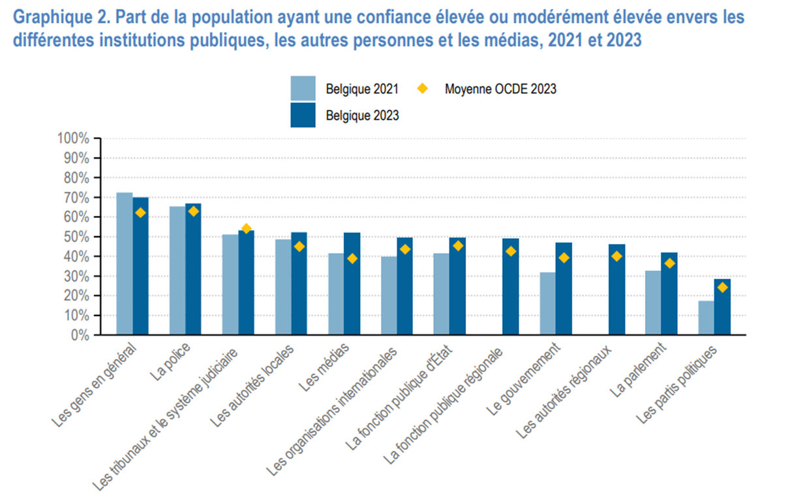
Enquête de l'OCDE sur les déterminants de la confiance dans les institutions publiques résultats 2024 – Notes pays : Belgique

Slide 6
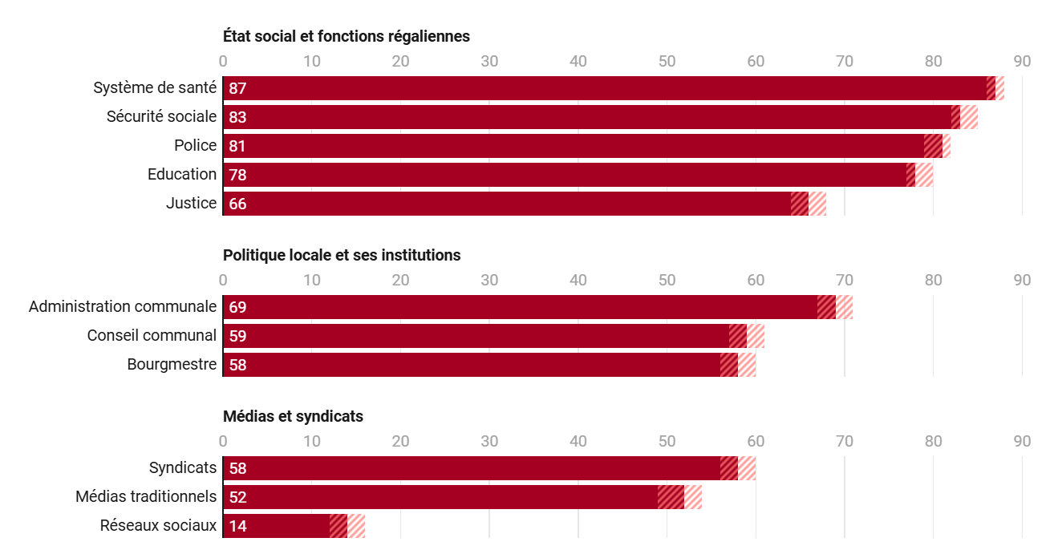
Confiance institutionnelle et dans les relations sociales en 2023 en % (IWEPS, baromètre social de la Wallonie)

Slide 7
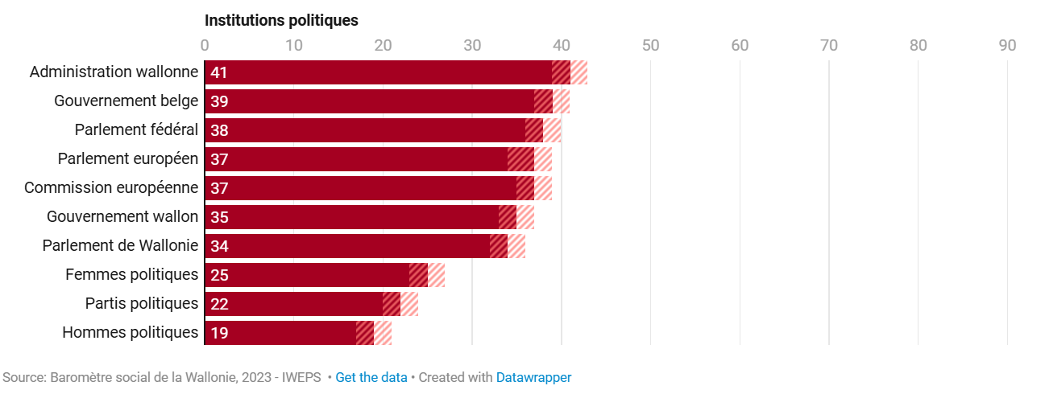
Confiance institutionnelle et dans les relations sociales en 2023 en % (IWEPS, baromètre social de la Wallonie)

Slide 8
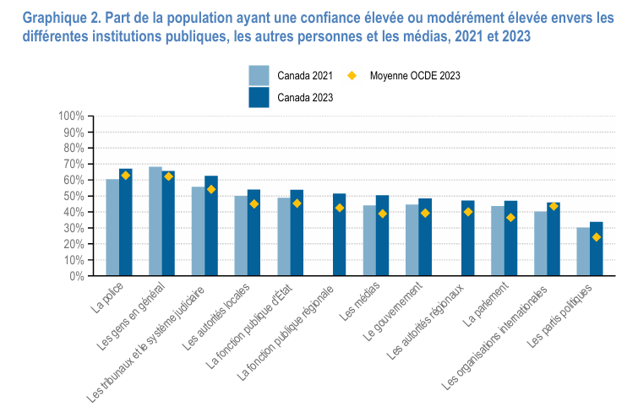
Enquête de l'OCDE sur les déterminants de la confiance dans les institutions publiques résultats 2024 – Notes pays : Canada

Slide 9
Le baromètre de confiance Edelman 2024
Au Canada: 52% de la population dit avoir confiance envers ses institutions
57% envers les entreprises (+5)
55% envers les ONG (+2)
49% envers le gouvernement (-2)
51% envers les médias (+2)
Au Canada, populations autochtones
39% envers les entreprises
40% envers les ONG
28% envers le gouvernement
31% envers les médias
Au Canada, confiance envers des individus
Scientifiques (77%)
Enseignants (74%)
Voisins (68%)
Citoyens (65%)
PDG de mon organisation (64%)
Journalistes (58%)
Élus (43%)
Chefs d’entreprise (39%)

Slide 10
Le baromètre de confiance Edelman 2024
Au Québec: 58% de la population dit avoir confiance envers ses institutions (61% en 2023)
61% envers les entreprises (+1)
60% envers les ONG (-1)
56% envers les médias (-4)
54% envers le gouvernement (-7)
Au Québec, confiance envers des individus
Scientifiques (81%)
Enseignants (79%)
Citoyens (66%)
PDG de mon organisation (66%)
Voisins (65%)
Journalistes (59%)
Élus (46%)
Chefs d’entreprise (44%)

Slide 11
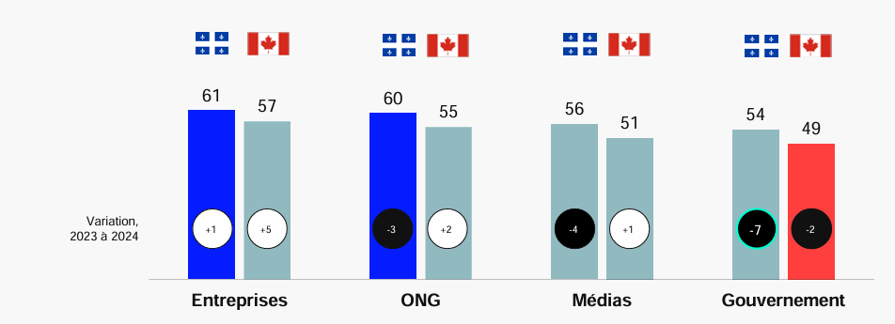

Slide 12
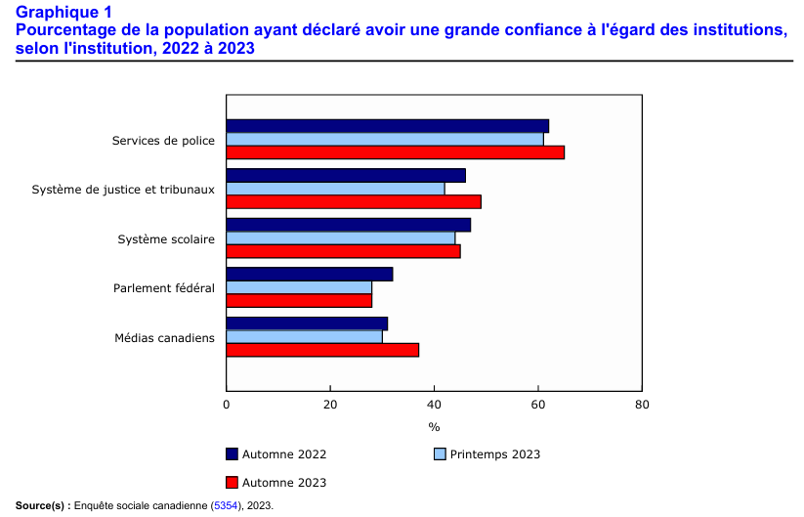
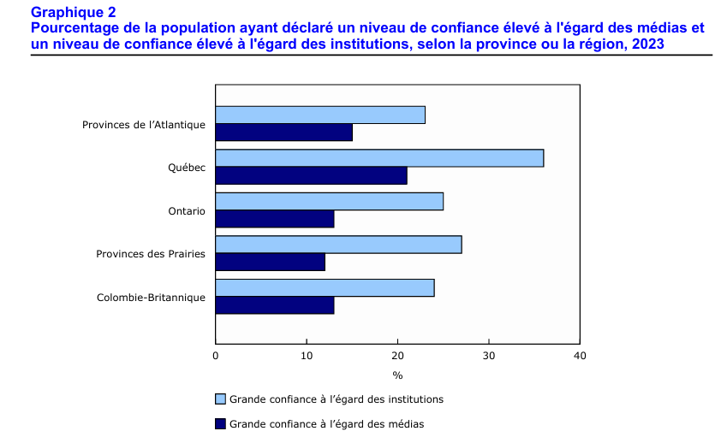
La confiance à l'égard des institutions et des médias, 2023 (13 février 2024)

Slide 13
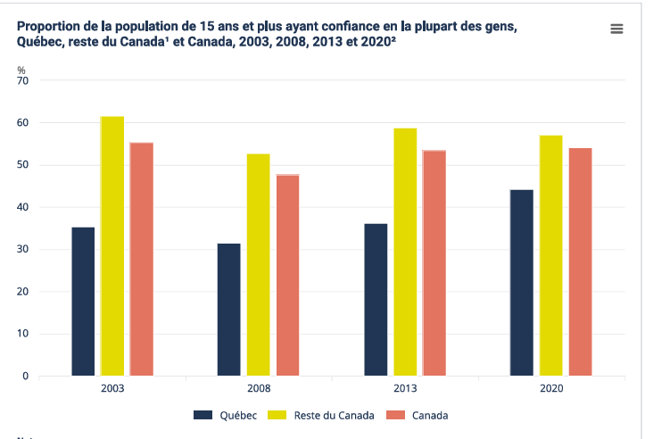

Slide 14
Quelques éléments d’intégrité publique

Slide 15
Début de l’État moderne (jusqu’aux années 1980)
La montée et la prédominance graduelle du pouvoir exécutif au XXe siècle appelle à un meilleur contrôle par des contre-pouvoirs ; c’est d’abord le rôle du pouvoir législatif, puis du pouvoir judiciaire (Rosanvallon, 2015)
D’autres formes de contrôle parallèles émergent peu à peu (Lacroix, 2022) :
Une première forme de contrôle: l’ombudsman suédois (1809)
Le contrôle des finances: le vérificateur général/Cour des comptes
La tenue des élections et leur administration par un agent indépendant

Slide 16
Les années 1980 à 2000: la privatisation et la montée de l’éthique dans le service public
Le désengagement graduel de l’État (néolibéralisme)
On voit apparaître les premiers ombudsmans dans plusieurs pays
Les premières formes de contrôle du financement électoral par un agent indépendant
L’OCDE s’investit d’abord dans la lutte à la corruption…
… puis dans l’utilisation de l’éthique et la privatisation des services qui relevaient de l’État
(Lévesque et Le Breton Prévost ; Lacroix, 2022)

Slide 17
Depuis les années 2000: vers un système d’intégrité publique
La multiplication des organismes de surveillance et de contrôle
L’OCDE passe de l’éthique à l’intégrité
Par « intégrité publique », on entend la conformité et l’adhésion sans faille à une communauté de valeurs, de principes et de normes éthiques aux fins de protéger l’intérêt général contre les intérêts privés et de lui accorder la priorité sur ces derniers au sein du secteur public. (OCDE, 2017)

Slide 18
Depuis les années 2000: vers un système d’intégrité publique
Au Canada: Vérificateur général du Canada; Directeur général des élections du Canada; Commissaire à l'information du Canada; Commissaire à la protection de la vie privée du Canada; Commissaire aux conflits d’intérêts et à l’éthique; Commissaire au lobbying du Canada; Commissaire à l’intégrité du secteur public du Canada; Directeur parlementaire du budget; Les commissions d’enquête…
Au Québec: Autorité des marchés publics ; Commissaire à la langue française ; Commission d’accès à l’information; Commission de la fonction publique ; Commission municipale du Québec; Commissaire à l’éthique et à la déontologie; Élections Québec; Lobbyisme Québec; Protecteur du citoyen; Vérificateur général du Québec; Unité permanente anticorruption; commissions d’enquête…
En Belgique: Commission fédérale de déontologie (2014), Cour des comptes (nouveau rôle de contrôle des comptes de la Chambre, du Sénat, du Parlement wallon et du Parlement de la Communauté française depuis 2024) , Médiateur fédéral (1995), Autorité de protection des données (2018), Commissions d'accès à l'information (fédérales et fédérées), commissions d'enquête parlementaires, Conseil d'Etat (juridiction de dernière instance pour les recours dans le cadre des élections locales), Cour constitutionnelle (contrôle des dépenses électorales)

Slide 19
Un corpus législatif et réglementaire important
La déontologie des élus
L’encadrement du lobbyisme
La lutte à la corruption
L’encadrement des contrats publics
La protection des lanceurs d’alerte
Les commissions d’enquête
La déontologie de la fonction publique
L’administration et le financement des élections
Plainte à l’égard des services publics
Intégrité publique : Système normatif visant à réguler la conduite des titulaires de charges publiques dans l’exercice de leur charge pour la sauvegarde de l’intérêt commun.
(Lévesque et Le Breton-Prévost)

Slide 20
Étude de certains obstacles juridiques à l'intégrité publique dans un contexte de fédération

Slide 21
La difficile harmonisation des instruments, mécanismes et dispositifs à teneur déontologique et éthique

Slide 22
Multiples niveaux de pouvoir et multiples normes
L'intégrité publique n'est pas une compétence à part entière
7 assemblées législatives (sans compter les cas particuliers de la COCOM et de la COCOF) - autonomie parlementaire
6 gouvernements (sans compter les cas particuliers de la COCOM et de la COCOF)
Complexité du système
Sources diverses (Constitution, loi, règlements d'assemblées)
Manque de lisibilité
Peu d'externalisation du contrôle ; "contrôleurs-contrôlés"
Imitation et rares harmonisations
Les entités fédérées "s'inspirent" parfois du niveau fédéral ou adoptent des règles plus contraignantes
Code de déontologie à la Chambre de représentants (2014) puis Code de déontologie pour les membres du Gouvernement (2023)
Accord de coopération entre la Communauté française, la Commission communautaire française et la Région wallonne portant création d'une Commission de déontologie et d'éthique (Commission interparlementaire mise en place en 2019, vote de la Composition de la Commission en 2024 mais... toujours pas en place)

Slide 23
Une harmonisation difficile au regard du contexte fédéral
Les institutions en intégrité publique sont considérées par certains comme le prolongement du pouvoir législatif (Thomas ; Chaplin ; Stedman);
Chaque parlement est souverain quant à son fonctionnement interne et la régulation de son administration publique (privilège parlementaire);
Les différents paliers de gouvernement évoluent dans des contextes politiques et donc des scandales différents…
…ce qui entraîne la mise sur pied d’institutions, instruments, mécanismes et dispositifs distincts;
Et une disparité dans le contenu des normes à teneur éthique ou déontologique.

Slide 24
Une harmonisation de facto par l’action des institutions en intégrité publique ?
Une harmonisation de la jurisprudence des institutions en intégrité publique ?
Les critères du Rapport Ford sur la nomination…
Une harmonisation des « bonnes pratiques » ?

Slide 25
L’étude des incompatibilités parlementaires

Slide 26
Les incompatibilités entre niveaux de pouvoir (justification : le fédéralisme)
Loi spéciale du 4 décembre 1996 modifiant la loi spéciale du 8 août 1980 de réformes institutionnelles et la loi spéciale du 12 janvier 1989 relative aux institutions bruxelloise, en vue d'organiser les incompatibilités édictées entre les fonctions de membre d'une assemblée parlementaire et d'un membre d'un gouvernement fédéral, communautaire ou régional (incompatibilité temporaire entre le mandat parlementaire fédéré et une fonction exécutive fédérale)
Révision de l'article 119 de la Constitution (M.B., 20 août 1993) (incompatibilités entre le mandat de parlementaire fédéré et celui de député fédéral ou de sénateur coopté) + incompatibilité entre le mandat parlementaire exercé dans une entité fédérée et le mandat exécutif exercé dans une autre entité fédérée)
Article 24, bis, §4 de la Loi spéciale de réformes institutionnelles (nul ne peut être membre de plusieurs Parlements de communauté)
Art. 12, §2, al. 3, de la Loi spéciale sur Bruxelles (incompatibilité entre le mandat exercé au Parlement bruxellois et celui exercé au Parlement flamand)
Article 233 du Code électoral (modifié par la loi d 19 juillet 2012 modifiant la législation électorale en vue de renforcer la démocratie et la crédibilité du politique, M.B., 22 août 2012) (pas parlementaire fédéré ou sénateur et membre de la Chambre mais possibilité de se porter candidat sans perte de son mandat)
Article 118 du Code électoral (modifié par la loi d 19 juillet 2012 modifiant la législation électorale en vue de renforcer la démocratie et la crédibilité du politique, M.B., 22 août 2012) (interdiction des candidatures multiples à différents niveaux de pouvoir)

Slide 27
Les incompatibilités au sein d'un même niveau de pouvoir (justification : la séparation des pouvoirs)
Art. 50 de la Constitution (réforme constitutionnelle du 5 mai 1993) ; art. 10ter, §1er, de la loi du 31 décembre 1983 de réformes institutionnelles pour la Communauté germanophone, art. 10bis, §1er, de la loi spéciale sur les institutions bruxelloises, article 3 d u décret spécial wallon du 13 juillet 1995 organisant le remplacement des ministres par leur suppléant parlementaire ; art. 1er du décret spécial de la Communauté française du 24 juillet 1995 organisant le remplacement des ministres au sein du conseil de la Communauté française, et art. 5, §2, du décret spécial du 7 juillet 2006 relatif aux institutions flamandes (mandat parlementaire incompatible avec la charge de ministre ou de secrétaire d'Etat)
Art. 51 de la Constitution (mandat parlementaire incompatible avec une fonction salariée confiée par le Gouvernement) (5 mai 1993, M.B. 8 mai 1993)
Loi spéciale du 4 décembre 1996 modifiant la loi spéciale du 8 août 1980 de réformes institutionnelles et la loi spéciale du 12 janvier 1989 relative aux institutions bruxelloise, en vue d'organiser les incompatibilités édictées entre les fonctions de membre d'une assemblée parlementaire et d'un membre d'un gouvernement fédéral, communautaire ou régional (incompatibilité temporaire entre le mandat parlementaire et une fonction exécutive)

Slide 28
Loi du 6 août 1931 établissant les incompatibilités et interdictions concernant les ministres, anciens ministres et ministres d'Etat ainsi que les membres et anciens membres des Chambres législatives (Le mandat de membre de la Chambre des représentants ou de sénateur est incompatible avec les fonctions ou mandats suivants: 1. fonctionnaire ou employé salarié de l’État; 2. ministre des cultes rétribués par l’État; 3. avocat en titre des administrations publiques fédérales; 4. agent du caissier de l’État; ...)
Loi du 4 mai 1999 limitant le cumul du mandat de parlementaire fédéral et de parlementaire européen avec d’autres fonctions (M.B., 28 juillet 1999)
Loi spéciale du 4 mai 1999 visant à limiter le cumul du mandat de membre du Conseil de la Communauté française, du Conseil régional wallon, du Conseil flamand et du Conseil de la Région de Bruxelles-Capitale avec d’autres fonctions (M.B., 28 juillet 1999)
Loi du 25 mai 1999 modifiant la loi du 31 décembre 1983 de réformes institutionnelles pour la Communauté germanophone visant à limiter le cumul de mandat de membre du conseil de la Communauté germanophone avec d'autres fonctions (M.B., 28 juillet 1999)
Décret spécial du 9 décembre 2010 limitant le cumul de mandats dans le chef des députés du Parlement wallon ("Pour les trois quarts des membres de chaque groupe politique, le mandat de membre du Parlement est incompatible avec un mandat au sein d'un collège communal")
Les incompatibilités de fonctions (justification : disponibilité, conflits d'intérêts, partage du pouvoir, confiance)

Slide 29
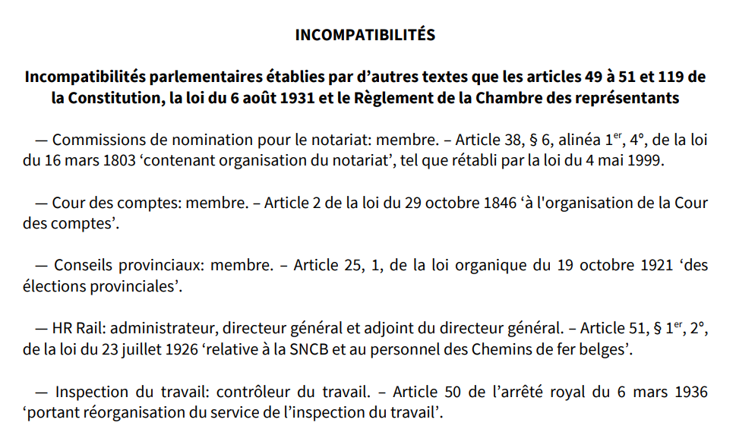

Slide 30
Code de déontologie de la Chambre des représentants
Art. 2
[...] Durant l’exercice de ses fonctions, le président de la Chambre est extrêmement prudent en ce qui concerne l’exercice d’activités secondaires. La fonction est toutefois incompatible avec toute activité qu’il exerce lui-même ou par l’intermédiaire d’une tierce personne, et par laquelle :
1° les devoirs liés à la fonction ne peuvent être accomplis;
2° il est porté atteinte à la dignité de la fonction et/ou à la confiance du public envers la fonction;
3° son indépendance est mise en cause;
4° un conflit entre des intérêts opposés apparaît.

Slide 31
Les incompatibilités formelles
Le « double mandat », soit le cumul de fonctions publiques, est interdit au Canada et au Québec
La Loi constitutionnelle de 1867 (Acte de l’Amérique du Nord britannique) n’interdit pas le double mandat
Depuis 1874: Siéger comme député à la fois dans une province et à Ottawa (loi fédérale)
Depuis 1874: Siéger comme député à la fois à Québec et à Ottawa (loi du Québec)
Depuis 1980: Siéger comme député au provincial et comme membre d’un conseil municipal
Depuis 1982: Siéger comme député au provincial et comme membre d’une commission scolaire
Ailleurs au Canada: généralement peu de temps après le début de la fédération canadienne…
La situation actuelle
Loi électorale du Canada, L.R.C. 1985, ch. E-2, art. 77d), g); Loi sur le Parlement du Canada, L.R.C. 1985, ch. P-1, art. 22: Les membres des assemblées législatives provinciales et des conseils territoriaux ne peuvent être candidats aux élections fédérales
Loi électorale, RLRQ, c. E-3.3, art. 235, al. 1, par. 4: sont inéligibles […] les membres du Parlement du Canada

Slide 32
Les incompatibilités formelles
Code d’éthique et de déontologie des membres de l’Assemblée nationale, RLRQ, c. C-23.1
10. Est incompatible avec la charge de député celle de membre du conseil d’une municipalité, d’un centre de services scolaire ou d’une commission scolaire.
11. Est incompatible avec la charge de député tout emploi, tout poste ou toute autre fonction auquel correspond une rémunération ou un avantage tenant lieu de rémunération:
1° du gouvernement, de l’un de ses ministères ou d’un organisme public;
2° du gouvernement du Canada, de celui d’une autre province ou d’un territoire, ou de l’un de leurs ministères ou organismes, à l’exception des Forces armées régulières ou de réserve;
[…]
Toutefois, n’est pas incompatible avec la charge de député le fait d’être membre du Conseil exécutif.
En outre, le présent article n’a pas pour effet d’interdire l’exercice contre rémunération d’activités didactiques ou d’une profession auprès d’un organisme visé au sous-paragraphe b du paragraphe 1º de l’article 5, sous réserve que le député en ait avisé le commissaire à l’éthique et à la déontologie et que celui-ci l’ait permis.
13. Un député qui, lors de son élection, se trouve dans l’une des situations d’incompatibilité prévues par les articles 10 et 11 doit, avant de prêter serment, se démettre de la fonction incompatible avec sa charge.
Si une fonction incompatible avec sa charge échoit à un député au cours de son mandat, celui-ci doit se démettre de l’une ou de l’autre dans un délai de 30 jours. Entre-temps, il ne peut siéger à l’Assemblée nationale.

Slide 33
Les incompatibilités formelles
Code d’éthique et de déontologie des membres de l’Assemblée nationale, RLRQ, c. C-23.1
43. Un membre du Conseil exécutif doit se consacrer entièrement à l’exercice de ses fonctions. Il ne peut notamment exercer la fonction d’administrateur ou de dirigeant d’une personne morale, d’une société de personnes ou d’une association.
44. Le cas échéant, un membre du Conseil exécutif doit, dans les plus brefs délais suivant son assermentation, remettre sa démission à titre d’administrateur ou de dirigeant de toute personne morale, société de personnes ou association et cesser toute activité autre que l’exercice de ses fonctions. Entre-temps, il ne peut participer aux séances du Conseil exécutif, d’un comité ministériel du Conseil exécutif ou du Conseil du trésor.
35. Le député fait preuve d’assiduité dans l’exercice de ses fonctions. Il ne peut, sans motif valable, faire défaut de siéger à l’Assemblée nationale durant une période déraisonnable.

Slide 34
Les incompatibilités formelles
Loi sur les conflits d’intérêts, L.C. 2006, ch. 9, art. 2
15 (1) À moins que ses fonctions officielles ne l’exigent, il est interdit à tout titulaire de charge publique principal :
a) d’occuper un emploi ou d’exercer une profession;
b) d’administrer ou d’exploiter une entreprise ou une activité commerciale;
c) d’occuper ou d’accepter un poste d’administrateur ou de dirigeant dans une société ou un organisme;
d) d’occuper un poste dans un syndicat ou une association professionnelle;
e) d’agir comme consultant rémunéré;
f) d’être un associé actif dans une société de personnes.
(1.1) Malgré l’alinéa (1)a), afin de préserver ses perspectives d’emploi ou sa capacité d’exercer sa profession une fois qu’il a cessé d’occuper sa charge, le titulaire de charge publique principal peut occuper un emploi ou exercer une profession dans le but de conserver un permis d’exercice, une qualification professionnelle ou un certain niveau de compétence technique qui lui est nécessaire à cette fin si, à la fois :
a) il ne reçoit aucune rémunération;
b) le commissaire estime que cela n’est pas incompatible avec sa charge publique.

Slide 35
Les incompatibilités formelles
Code régissant les conflits d’intérêts des députés, Règlement de la Chambre des communes
7. Le présent code n’a pas pour effet d’empêcher les députés qui ne sont pas ministres ou secrétaires parlementaires, dès lors qu’ils s’y conforment :
a) d’occuper un emploi ou d’exercer une profession;
b) d’exploiter une entreprise;
c) d’être un dirigeant ou un administrateur au sein d’une personne morale, d’une association, d’un syndicat ou d’un organisme à but non lucratif;
d) d’être un associé au sein d’une société de personnes.

Slide 36
Les incompatibilités à l’aune des impératifs éthiques
L’incompatibilité sur le plan public: le cas de Catherine Fournier
L’incompatibilité sur le plan politique: le cas de Pablo Rodriguez
L’incompatibilité sur le plan professionnel: le cas de Guillaume Cliche-Rivard

Slide 37
En conclusion: un flou normatif ?

Slide 38
Bibliographie
CORPUS LÉGISLATIF ET RÉGLEMENTAIRE
Code d’éthique et de déontologie des membres de l’Assemblée nationale, RLRQ, c. C-23.1.
Code de déontologie de la Chambre des représentants
Code de déontologie des membres d Gouvernement
Code régissant l’éthique et les conflits d’intérêts des sénateurs, en vigueur le 13 juin 2024.
Loi électorale, RLRQ, c. E-3.3.
Loi électorale du Canada, L.C. 2000, ch. 9.
Loi sur les conflits d’intérêts, L.C. 2006, ch. 9, art. 2.
INDICES STATISTIQUES SUR LA CONFIANCE
Edelman, Baromètre de confiance Edelman 2024, Rapport canadien
Edelman, Baromètre de confiance Edelman 2024, Rapport Québec
Institut de la statistique du Québec, « Confiance généralisée », données de 2020.
IWEPS, baromètre social de la Wallonie, « Confiance institutionnelle et dans les relations sociales en 2023 en % »
OCDE, Enquête de l'OCDE sur les déterminants de la confiance dans les institutions publiques résultats 2024 – Notes pays : Belgique / Canada
Statistique Canada, « La confiance à l'égard des institutions et des médias », 2023 (13 février 2024).

Slide 39
Littérature
Chaplin, Ann, Officers of Parliament: Accountability, Virtue and Constitution, mémoire de maîtrise en droit, Université d’Ottawa, 2009.
El Berhoumi, M. et Romainville, C., « Chapitre 24. - Les incompatibilités » in Bouhon, Fr. et Reuchamps, M. (dir.), Les systèmes électoraux de la Belgique, 3e édition, Bruxelles, Larcier-Intersentia, 2024, p. 649-677
« Double mandat », Encyclopédie du parlementarisme québécois, Assemblée nationale du Québec, 12 janvier 2016.
Lacroix, André (dir.), Éthique et intégrité du service public, Québec, Presses de l’Université du Québec, 2022.
Lévesque, Pascal et Caroline Le Breton-Prévost, « Tour d’horizon de l’encadrement juridique en matière d’intégrité publique », dans Barreau du Québec, Service de la formation continue, Développements récents en matière d’intégrité publique (2023), vol. 529, Montréal, Yvon Blais, 2023.
OCDE, Recommandation de l’OCDE sur l’intégrité publique, en ligne : <https://www.oecd.org/fr/gov/ethique/recommandation-integrite-publique/>.
Rosanvallon, Pierre, Le bon gouvernement, Paris, Éditions du Seuil, 2015.
Stedman, Ian, Resisting Obsolescence: A Comprehensive Study of Canada’s Conflict of Interest and Ethics Commissioner and the Office’s Efforts to Innovate while Strategically Asserting Greater Independence, thèse de doctorat en droit, Toronto, York University, 2020.
Thomas, Paul G., « The past, present and future of officers of Parliament », (2003) 46:3 Canadian Public Administration 287.

Slide 40
Articles de médias et chroniques
Bergeron, Patrice, « Le Barreau refuse de se prononcer sur la situation du député Guillaume Cliche-Rivard », La Presse canadienne, 9 mai 2024.
Bergeron, Patrice, « Guillaume Cliche-Rivard défend son intégrité: j’ai la conscience très tranquille », La Presse canadienne, 7 mai 2024.
Prost, Mathieu, « Catherine Fournier sera candidature à la mairie de Longueuil », Radio-Canada, 28 avril 2021.
Radio-Canada, « Catherine Fournier quitte le PQ et siégera comme souverainiste indépendante », 11 mars 2019.
Robitaille, Antoine, « Deux députés avocats dans une situation délicate, la suite », Journal de Québec, 7 mai 2024.

